Slide 1
Логика
для школьников
занятие20

Slide 2
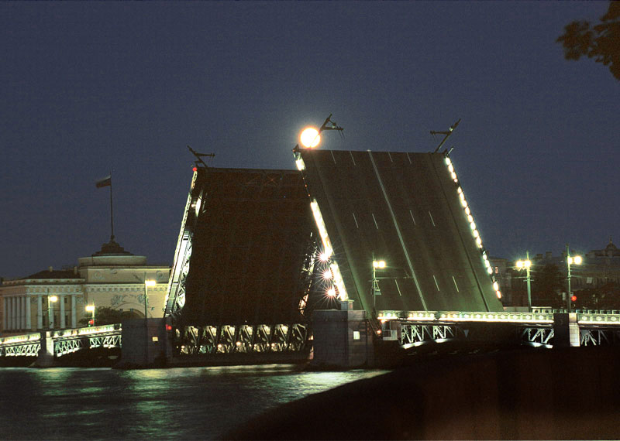
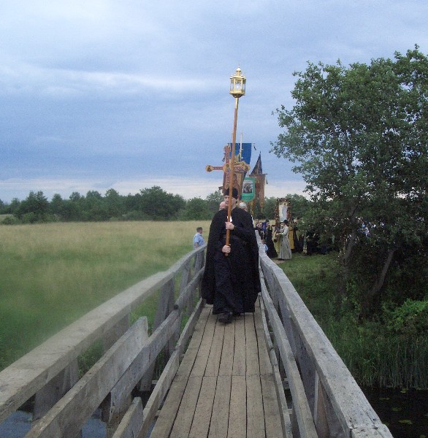
Задание 1
Назвать предметы, которые могут быть и узкими, и широкими
Узкий мост
Широкий мост

Slide 3
Задание 2
Чем похожи слова
печь
речь
течь
1 слог
4 буквы
женский род

Slide 4
Задание 3
Чем отличается треугольник от четырёхугольника
3 стороны
4 стороны
3 угла
4 угла
3 вершины
4 вершины

Slide 5
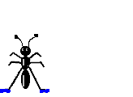
Нам полезно без сомненья
Все, что связано с движеньем.
Вот, поэтому ребятки
Будем делать мы зарядку.

Slide 6
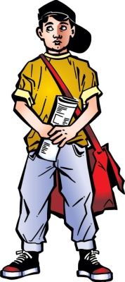
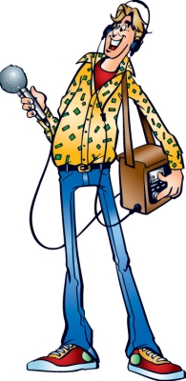
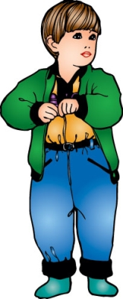
Задание 4
Логическая задача
Коля выше Васи, но ниже Серёжи.
Кто выше: Вася или Серёжа?
Серёжа
Коля
Вася

Slide 7
Задание 5
Составить слова, отделив две последние буквы от данных слов
Зашифрованное слово
К | О | Л | О | С
К | О | Л
П | О | Л | Е | Н | О
П | О | Л | Е
К | О | М | О | Д
К | О | М

